Slide 1


3D Shuffle-Mixer: an efficient context-aware vision learner of transformer-MLP paradigm for dense prediction in medical volume
IEEE TMI submission
arXiv:2204.06779v1

Slide 2

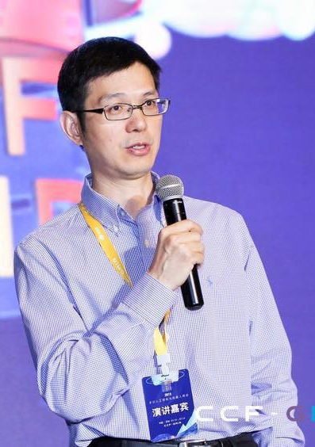
Authors
Jianhua Yao: received the Ph.D. degree in computer science from Johns Hopkins University, in 2002. He was an Associate Scientist and the Manager with the Department of Radiology and Imaging Sciences, NIH, where he managed the Clinical Image Processing Services Laboratory. He was with the Computer-Aided Detection (CAD) and Image Biomarker Laboratory, NIH. He is currently an Expert Fellow with AI Lab, Tencent Holdings Ltd., China. His research interests include machine learning, clinical image processing, deformable model, nonrigid registration, CAD, CT colonography, and tumor growth modeling.
Notes:
医学图像转换是什么问题？
为什么需要?
MRI 可以比 CT 图像更好地识别肿瘤。在 MR 采集后，感兴趣区域 (ROI) 由放射肿瘤学家直接在图像上绘制轮廓。然而MRI 强度不能直接用于获取有关电子密度的信息，由于需要电子密度信息，CT 仍是剂量计算的基础。

Slide 3
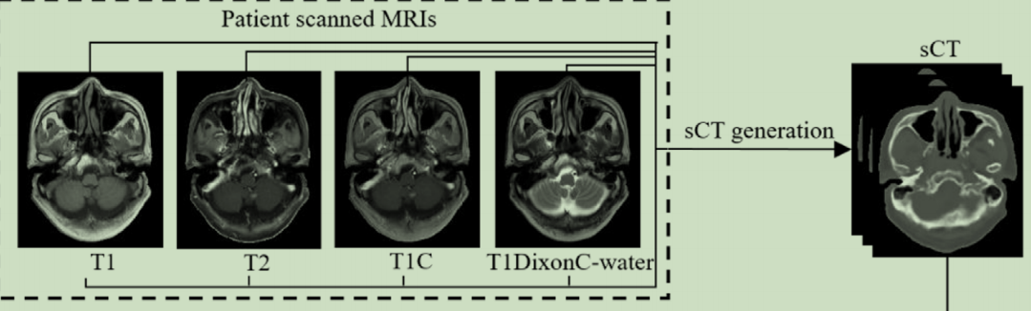
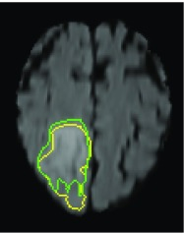
Dense Prediction
1
Dense Prediction
- segmentation, registration, synthesis, reconstruction,...
- pixel-level classification/regression
- contextual information
- multi-scale features
3D data (CT, MRI)
- medical volume, context
- 3D Unet and its variants
知行合一、经世致用
自强不息 厚德载物
Central South University
Notes:
医学图像转换是什么问题？
为什么需要?
MRI 可以比 CT 图像更好地识别肿瘤。在 MR 采集后，感兴趣区域 (ROI) 由放射肿瘤学家直接在图像上绘制轮廓。然而MRI 强度不能直接用于获取有关电子密度的信息，由于需要电子密度信息，CT 仍是剂量计算的基础。

Slide 4
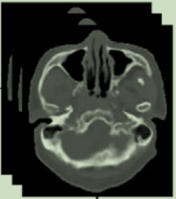
Dense Prediction
1
Dense Prediction
- segmentation, registration, synthesis, reconstruction,...
- pixel-level classification/regression
- contextual information
- multi-scale features
3D data (CT, MRI)
- medical volume, context
- 3D UNet and its variants
知行合一、经世致用
自强不息 厚德载物
Central South University

Slide 5
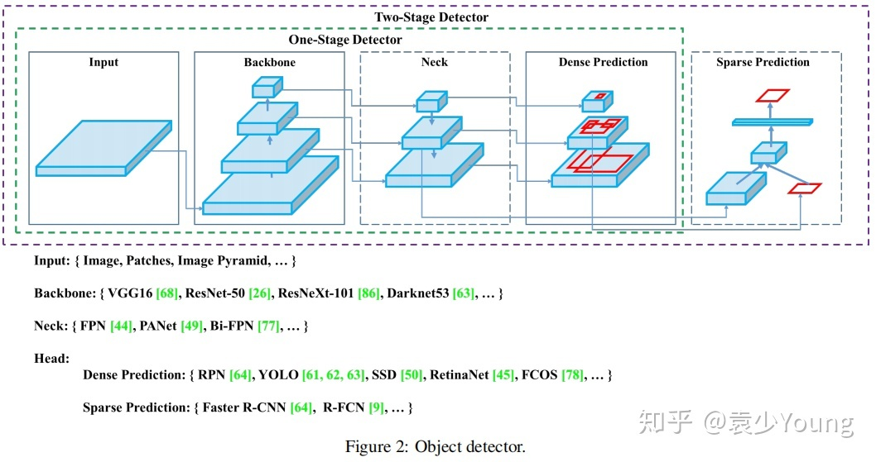
Dense Prediction
1
CNN backbones
- Advantages: inductive bias
- Bottlneck: not context-aware
- lack of long-range dependencises, global context modeling
- 3D CNN: small datasets, computational conplexity
知行合一、经世致用
自强不息 厚德载物
Central South University

Slide 6
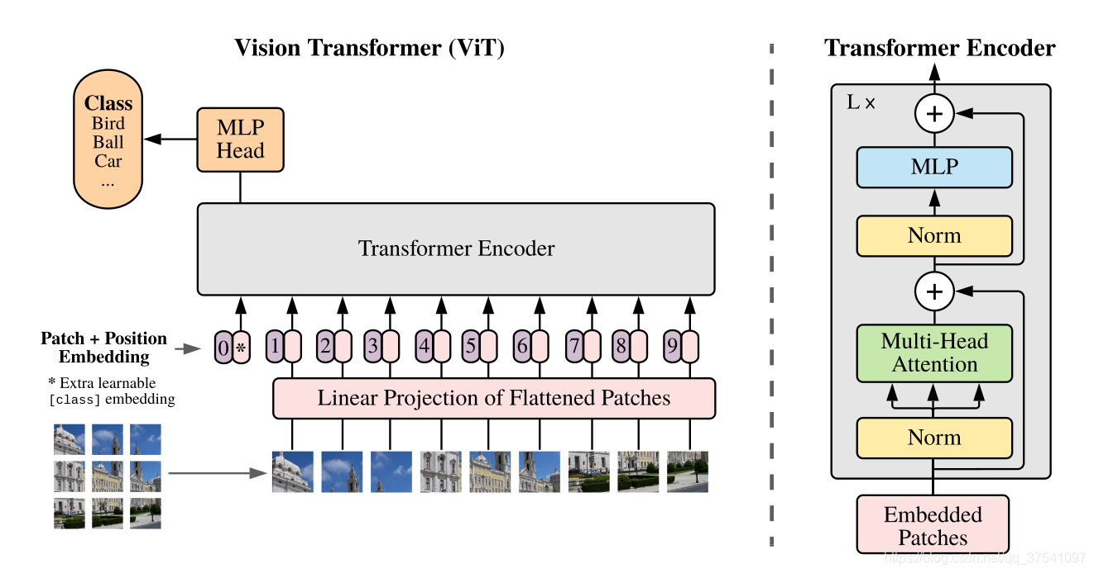
Dense Prediction
1
Vision Transformers[13-16]
- large dataset, inductive bias, heavy computation, over-smoothing degradataion....
- CeiT[17] depth-wise convolution, fuse information from different patches
- DeepViT[18], Refiner[19] re-attention linear trasformation
- Local vision transformer [20], Swin [23] window-based multi-head self-attention (W-MSA)
知行合一、经世致用
自强不息 厚德载物
Central South University
Notes:
医学图像转换是什么问题？
为什么需要?
MRI 可以比 CT 图像更好地识别肿瘤。在 MR 采集后，感兴趣区域 (ROI) 由放射肿瘤学家直接在图像上绘制轮廓。然而MRI 强度不能直接用于获取有关电子密度的信息，由于需要电子密度信息，CT 仍是剂量计算的基础。

Slide 7
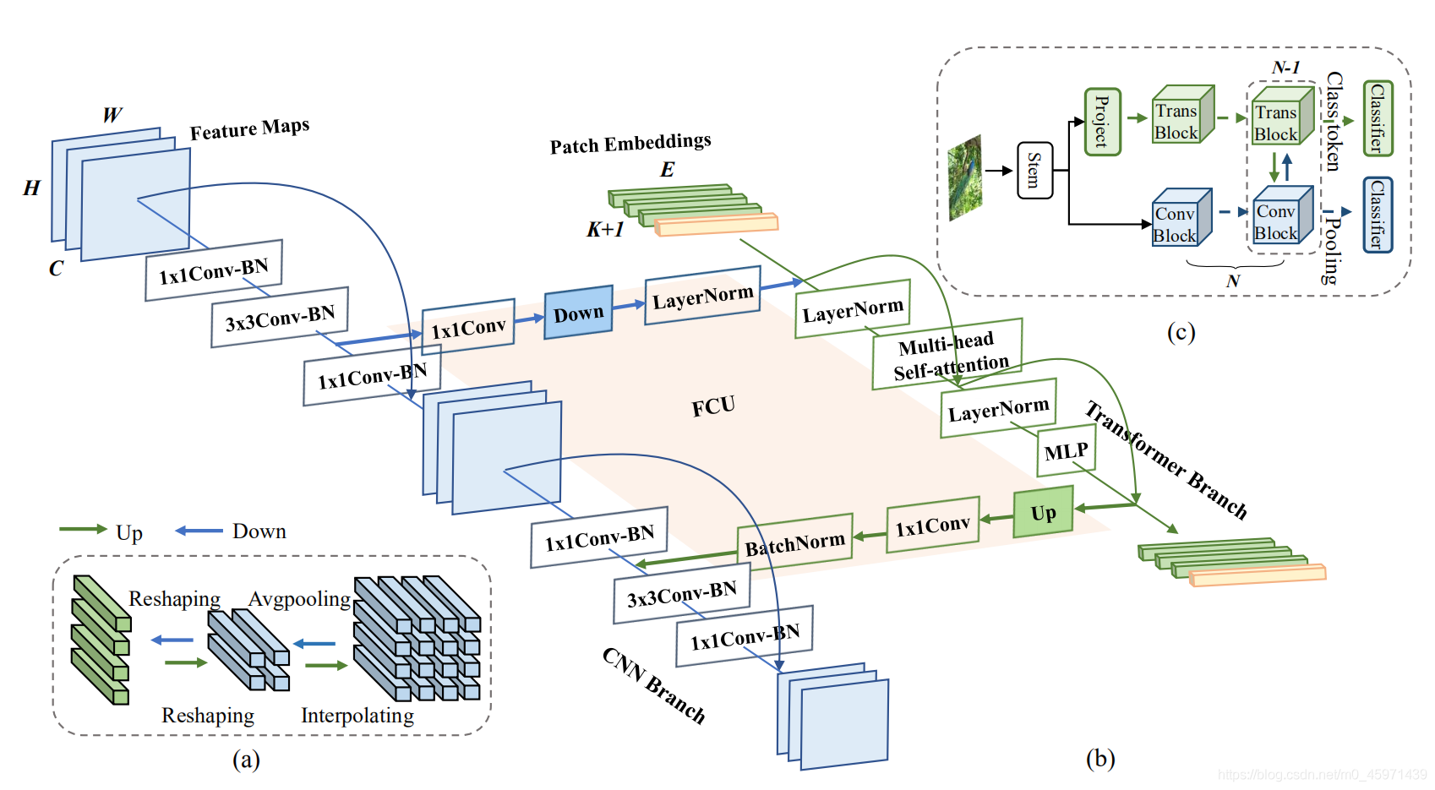
Dense Prediction
1
CNN backbones
- advantages: inductive bias
- bottlneck: not context-aware
- lack of long-tange dependencises, global contex modeling
- 3D CNN small datasets, computational conplexity
ViT + CNN
- lack of inductive bias, heavy computation, 3D data
- ?
知行合一、经世致用
自强不息 厚德载物
Central South University

Slide 8
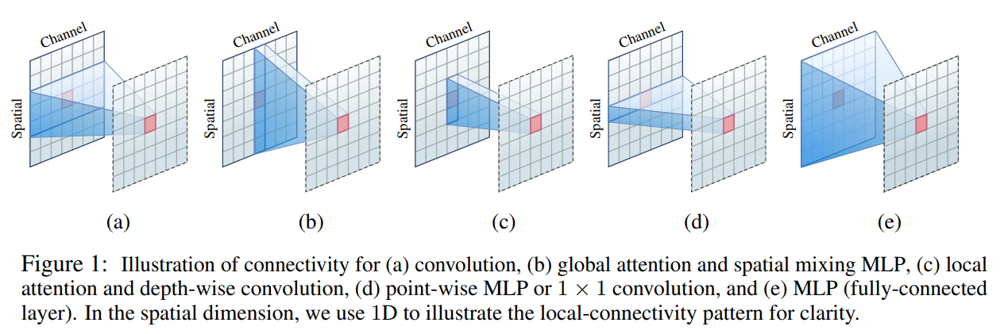
Dense Prediction
1
Local vision transformer
-
Qi Han, et.al. Demystifying local vision transformer: sparse connectivity, weight sharing, and dynamic weight.
知行合一、经世致用
自强不息 厚德载物
Central South University
Notes:
医学图像转换是什么问题？
为什么需要?
MRI 可以比 CT 图像更好地识别肿瘤。在 MR 采集后，感兴趣区域 (ROI) 由放射肿瘤学家直接在图像上绘制轮廓。然而MRI 强度不能直接用于获取有关电子密度的信息，由于需要电子密度信息，CT 仍是剂量计算的基础。

Slide 9
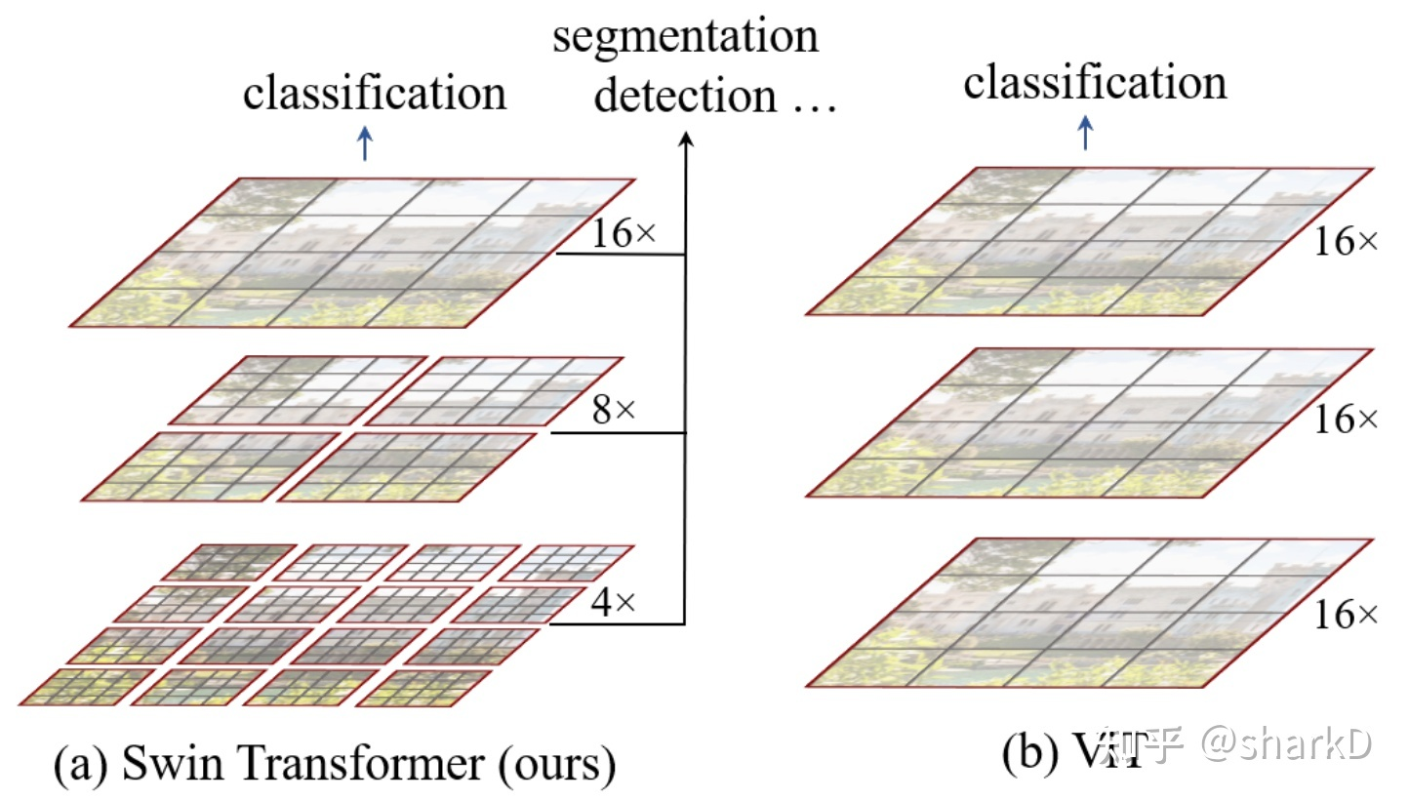
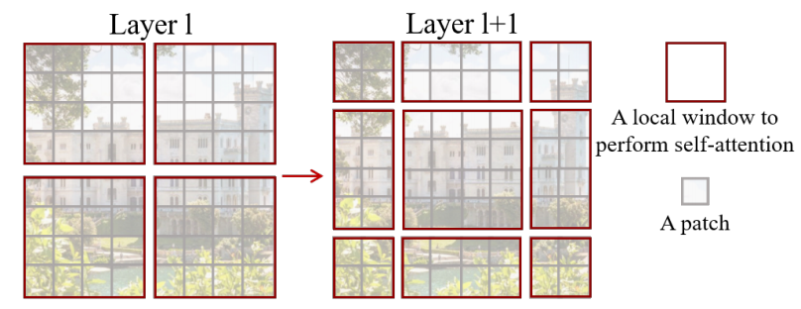
Dense Prediction
1
Swin Transformer
- shifted window local vision transformer
Challenges:
- scale
- computation
Ze Liu, et.al. Swin Transformer: Hierarchical Vision Transformer using Shifted Windows.
知行合一、经世致用
自强不息 厚德载物
Central South University
Notes:
医学图像转换是什么问题？
为什么需要?
MRI 可以比 CT 图像更好地识别肿瘤。在 MR 采集后，感兴趣区域 (ROI) 由放射肿瘤学家直接在图像上绘制轮廓。然而MRI 强度不能直接用于获取有关电子密度的信息，由于需要电子密度信息，CT 仍是剂量计算的基础。

Slide 10
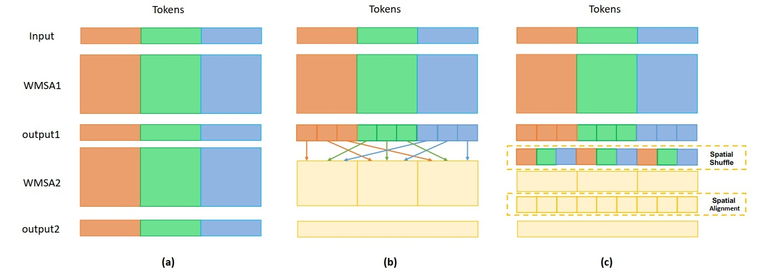
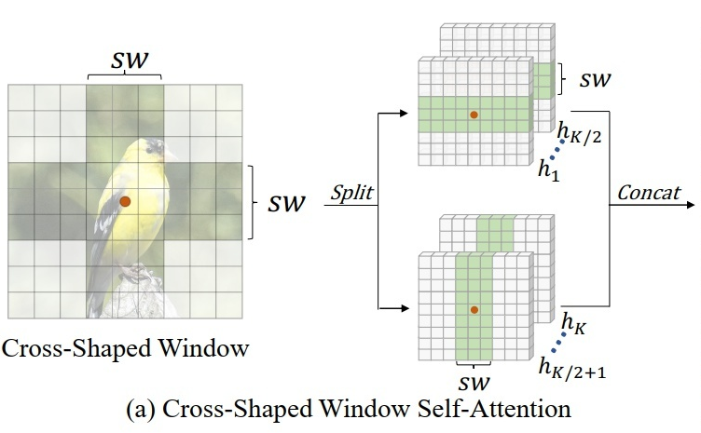
Dense Prediction
1
Twins
- local + global attention
Shuffle Transformer
- shuffled fixed windows
PVT
- pyramid structure
MSG-Transformer
- shuffled message token across windows
CSWin Transformer
- cross-shaped window self-attention
知行合一、经世致用
自强不息 厚德载物
Central South University
Notes:
医学图像转换是什么问题？
为什么需要?
MRI 可以比 CT 图像更好地识别肿瘤。在 MR 采集后，感兴趣区域 (ROI) 由放射肿瘤学家直接在图像上绘制轮廓。然而MRI 强度不能直接用于获取有关电子密度的信息，由于需要电子密度信息，CT 仍是剂量计算的基础。

Slide 11
Dense Prediction
1
CNN-Transformer backbones in 3D medical image
- U-Transformer
- MedT
- TransUNet, CoTr, TransBTS
- UNETR
- Swin-Unet
知行合一、经世致用
自强不息 厚德载物
Central South University
Notes:
医学图像转换是什么问题？
为什么需要?
MRI 可以比 CT 图像更好地识别肿瘤。在 MR 采集后，感兴趣区域 (ROI) 由放射肿瘤学家直接在图像上绘制轮廓。然而MRI 强度不能直接用于获取有关电子密度的信息，由于需要电子密度信息，CT 仍是剂量计算的基础。

Slide 12
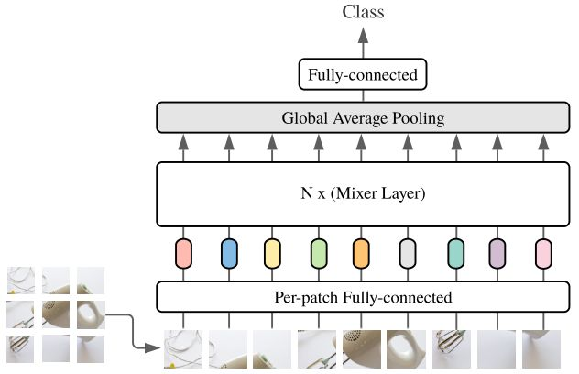
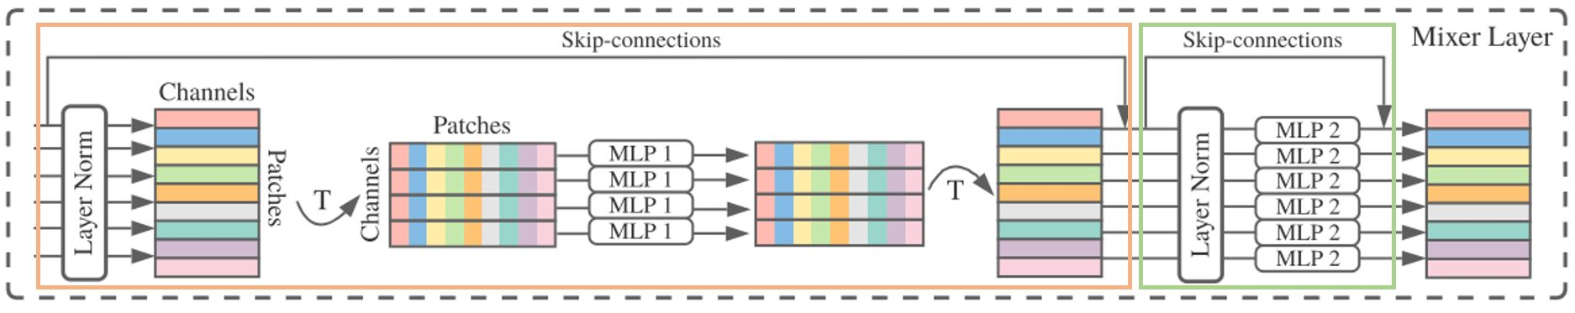
Dense Prediction
1
MLP-mixer
- Per-path fully-connected
- Channel-mixing MLP
- Token-mixing MLP
知行合一、经世致用
自强不息 厚德载物
Central South University
Notes:
医学图像转换是什么问题？
为什么需要?
MRI 可以比 CT 图像更好地识别肿瘤。在 MR 采集后，感兴趣区域 (ROI) 由放射肿瘤学家直接在图像上绘制轮廓。然而MRI 强度不能直接用于获取有关电子密度的信息，由于需要电子密度信息，CT 仍是剂量计算的基础。

Slide 13
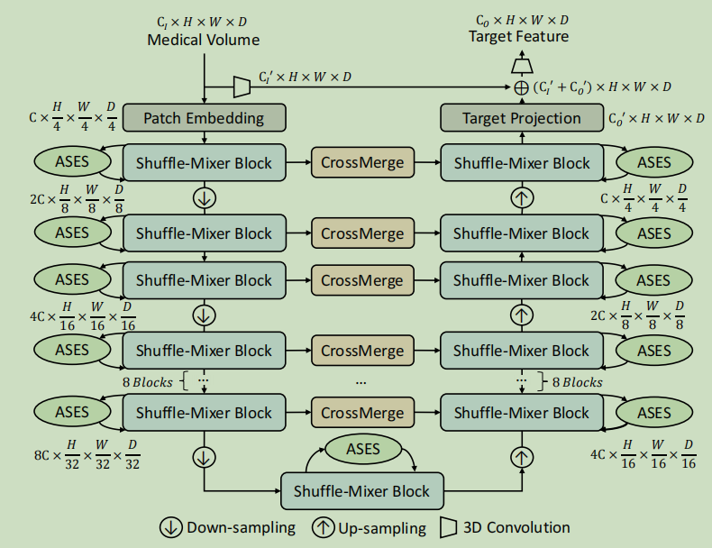
3D shuffle-mixer
2
U-shape
- shuffle-mixer block
- CrossMerge
- ASES
Patch embedding
- medical volume (3D)
Global context modeling
- shuffle-mixer
Multi-scale context
- CrossMerge
知行合一、经世致用
自强不息 厚德载物
Central South University
Notes:
医学图像转换是什么问题？
为什么需要?
MRI 可以比 CT 图像更好地识别肿瘤。在 MR 采集后，感兴趣区域 (ROI) 由放射肿瘤学家直接在图像上绘制轮廓。然而MRI 强度不能直接用于获取有关电子密度的信息，由于需要电子密度信息，CT 仍是剂量计算的基础。

Slide 14
3D shuffle-mixer
1
Full-view slice spatial shiffle
- W-MSA obtains global and local spatial contextual information
- input Z is partitioned into non-overlapping window feature
- pure W-MSA lacks window connections---- 2D spatial transpose shuffle
知行合一、经世致用
自强不息 厚德载物
Central South University
Notes:
医学图像转换是什么问题？
为什么需要?
MRI 可以比 CT 图像更好地识别肿瘤。在 MR 采集后，感兴趣区域 (ROI) 由放射肿瘤学家直接在图像上绘制轮廓。然而MRI 强度不能直接用于获取有关电子密度的信息，由于需要电子密度信息，CT 仍是剂量计算的基础。

Slide 15
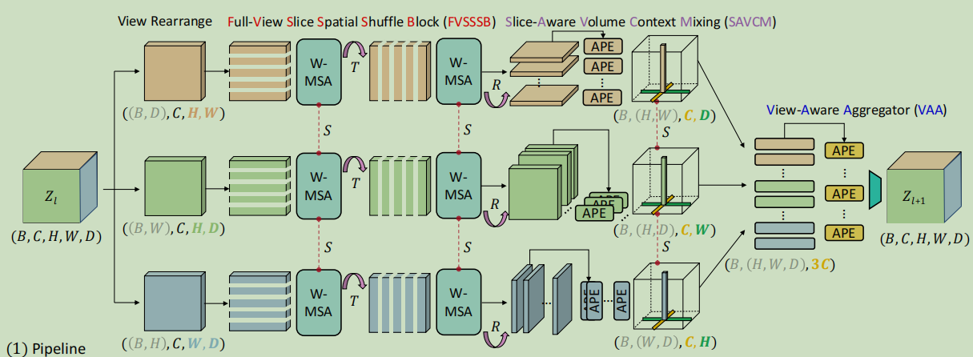
3D shuffle-mixer
1
Full-view slice spatial shuffle--full-view information of 3D volume
- (H,W,D)---> (H,W), (H, D),(W, D) view
- 3D volume-->slices-->view-->2D transpose shuffle T + W-MSA
- W-MSA, 2D depth-wise convolution, MLP
知行合一、经世致用
自强不息 厚德载物
Central South University
Notes:
医学图像转换是什么问题？
为什么需要?
MRI 可以比 CT 图像更好地识别肿瘤。在 MR 采集后，感兴趣区域 (ROI) 由放射肿瘤学家直接在图像上绘制轮廓。然而MRI 强度不能直接用于获取有关电子密度的信息，由于需要电子密度信息，CT 仍是剂量计算的基础。

Slide 16
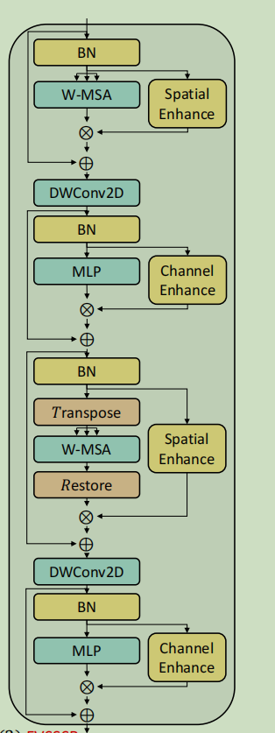
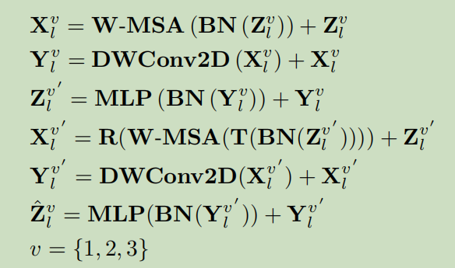
3D shuffle-mixer
1
Full-view slice spatial shuffle--full-view information of 3D volume
- (H,W,D)---> (H,W), (H, D),(W, D) view
- 3D volume-->slices-->view-->2D transpose shuffle T + W-MSA
- W-MSA, 2D depth-wise convolution, MLP
知行合一、经世致用
自强不息 厚德载物
Central South University
Notes:
医学图像转换是什么问题？
为什么需要?
MRI 可以比 CT 图像更好地识别肿瘤。在 MR 采集后，感兴趣区域 (ROI) 由放射肿瘤学家直接在图像上绘制轮廓。然而MRI 强度不能直接用于获取有关电子密度的信息，由于需要电子密度信息，CT 仍是剂量计算的基础。

Slide 17
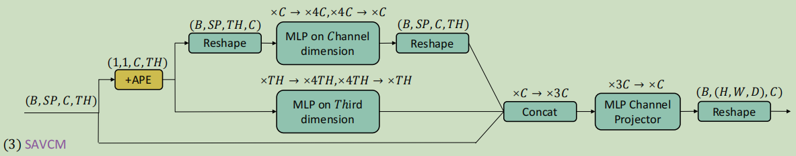
3D shuffle-mixer
1
Slice-aware volume context mixing
- each single view, spatial information of 2D slice
- the third dimension, slice-aware volume context mixing
- absolute position embedding (APE), axial-MLP(slice-aware along third dimension and channel)
知行合一、经世致用
自强不息 厚德载物
Central South University
Notes:
医学图像转换是什么问题？
为什么需要?
MRI 可以比 CT 图像更好地识别肿瘤。在 MR 采集后，感兴趣区域 (ROI) 由放射肿瘤学家直接在图像上绘制轮廓。然而MRI 强度不能直接用于获取有关电子密度的信息，由于需要电子密度信息，CT 仍是剂量计算的基础。

Slide 18
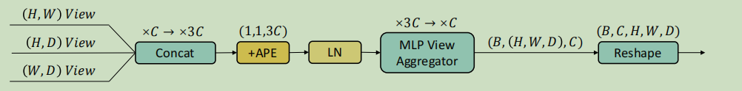
3D shuffle-mixer
1
View-aware aggregator
- aggregate the full-view to obtain the final volume feature of 3D
- project features of all views along channel dimension
- concatenate
知行合一、经世致用
自强不息 厚德载物
Central South University
Notes:
医学图像转换是什么问题？
为什么需要?
MRI 可以比 CT 图像更好地识别肿瘤。在 MR 采集后，感兴趣区域 (ROI) 由放射肿瘤学家直接在图像上绘制轮廓。然而MRI 强度不能直接用于获取有关电子密度的信息，由于需要电子密度信息，CT 仍是剂量计算的基础。

Slide 19
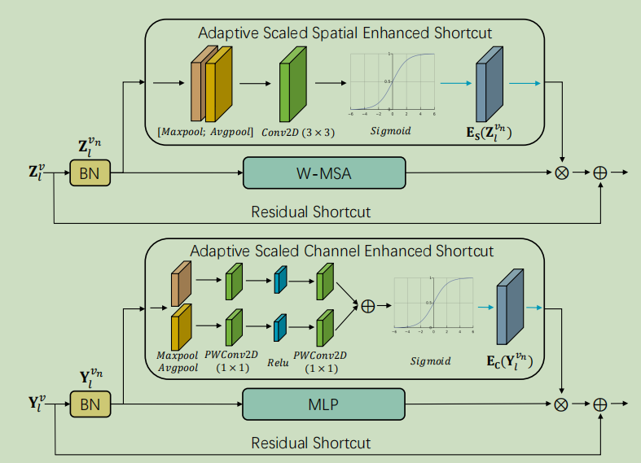
Adaptive scaled enhanced shorcut
2
enhance feature representation with itself
- spatial enhance
- channel enhance
- SENet
知行合一、经世致用
自强不息 厚德载物
Central South University
Notes:
医学图像转换是什么问题？
为什么需要?
MRI 可以比 CT 图像更好地识别肿瘤。在 MR 采集后，感兴趣区域 (ROI) 由放射肿瘤学家直接在图像上绘制轮廓。然而MRI 强度不能直接用于获取有关电子密度的信息，由于需要电子密度信息，CT 仍是剂量计算的基础。

Slide 20
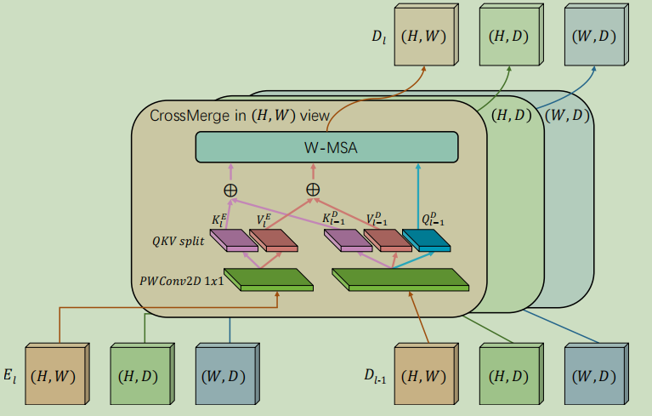
CrossMerge skip-connection
3
pyramid vision transformer
- Pointwise conv2D
- QKV split
- W-MSA
知行合一、经世致用
自强不息 厚德载物
Central South University
Notes:
医学图像转换是什么问题？
为什么需要?
MRI 可以比 CT 图像更好地识别肿瘤。在 MR 采集后，感兴趣区域 (ROI) 由放射肿瘤学家直接在图像上绘制轮廓。然而MRI 强度不能直接用于获取有关电子密度的信息，由于需要电子密度信息，CT 仍是剂量计算的基础。

Slide 21
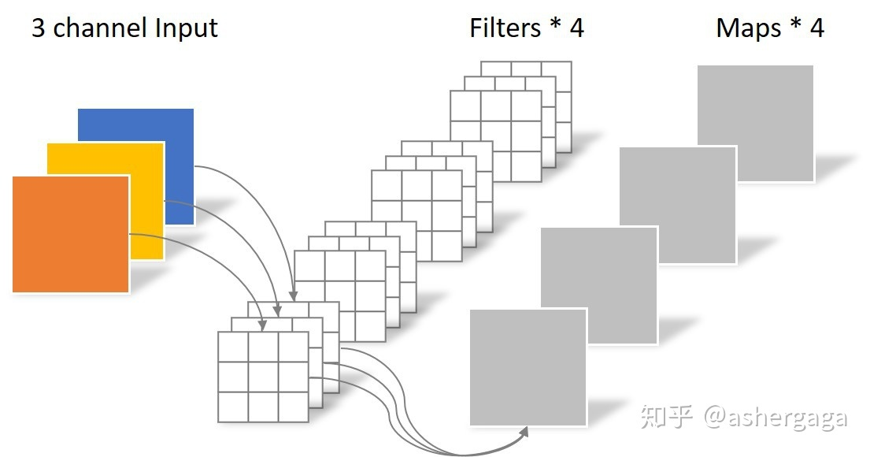
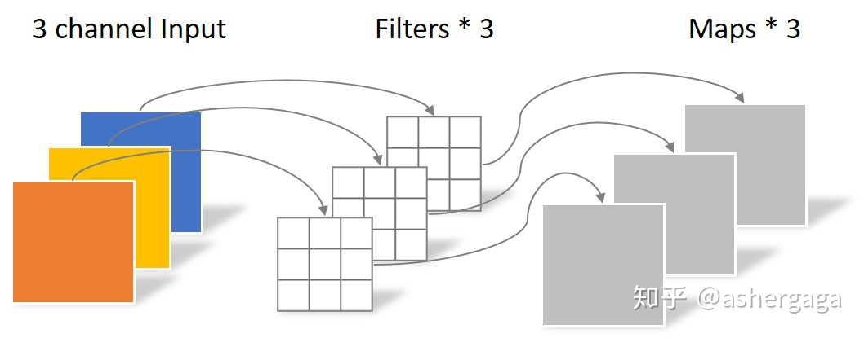
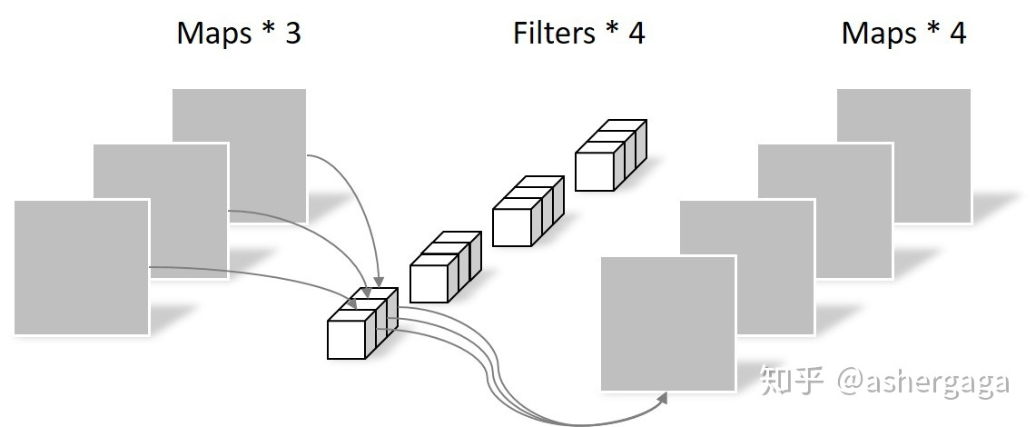
conv2D
3
conv2D
- conv2D
- depthwise separable convolution
- pointwise convolution
知行合一、经世致用
自强不息 厚德载物
Central South University
Notes:
医学图像转换是什么问题？
为什么需要?
MRI 可以比 CT 图像更好地识别肿瘤。在 MR 采集后，感兴趣区域 (ROI) 由放射肿瘤学家直接在图像上绘制轮廓。然而MRI 强度不能直接用于获取有关电子密度的信息，由于需要电子密度信息，CT 仍是剂量计算的基础。

Slide 22
experimental results
4
3D NCCT hematoma
- CT, lesion segmentation
Synapse
- CT, multi-organ segmentation
BraTS2019
- MRI, multi-class sementation
3D Nnet, AHNet, HyperDensenet, Att-Unet
Swin-TR, shuffle-TR, CSWin-TR
TransUNet, SwinUnet, UNETR
知行合一、经世致用
自强不息 厚德载物
Central South University
Notes:
医学图像转换是什么问题？
为什么需要?
MRI 可以比 CT 图像更好地识别肿瘤。在 MR 采集后，感兴趣区域 (ROI) 由放射肿瘤学家直接在图像上绘制轮廓。然而MRI 强度不能直接用于获取有关电子密度的信息，由于需要电子密度信息，CT 仍是剂量计算的基础。

Slide 23
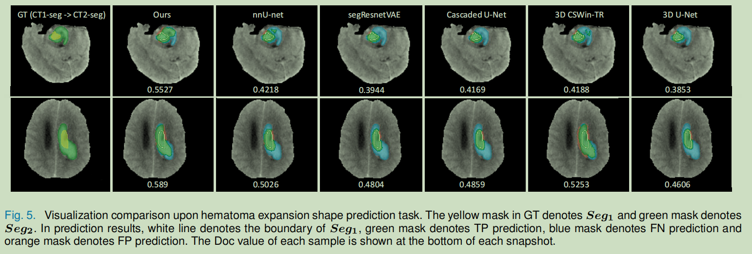
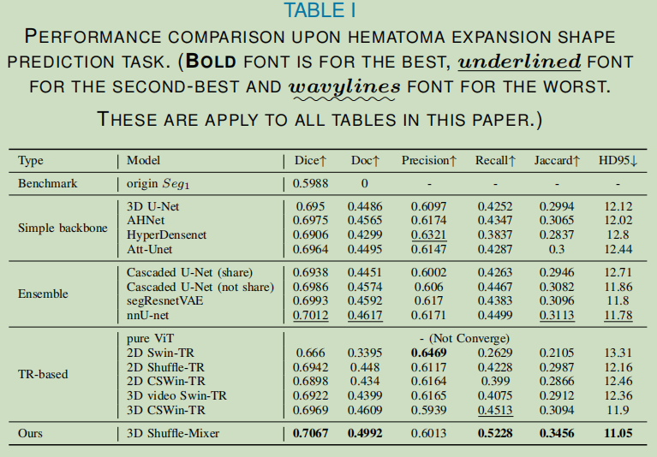
experimental results
4
知行合一、经世致用
自强不息 厚德载物
Central South University
Notes:
医学图像转换是什么问题？
为什么需要?
MRI 可以比 CT 图像更好地识别肿瘤。在 MR 采集后，感兴趣区域 (ROI) 由放射肿瘤学家直接在图像上绘制轮廓。然而MRI 强度不能直接用于获取有关电子密度的信息，由于需要电子密度信息，CT 仍是剂量计算的基础。

Slide 24
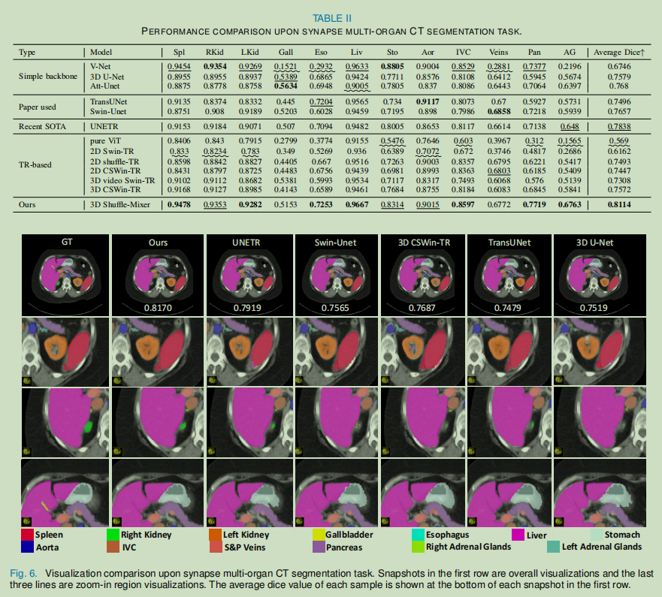
experimental results
4
知行合一、经世致用
自强不息 厚德载物
Central South University
Notes:
医学图像转换是什么问题？
为什么需要?
MRI 可以比 CT 图像更好地识别肿瘤。在 MR 采集后，感兴趣区域 (ROI) 由放射肿瘤学家直接在图像上绘制轮廓。然而MRI 强度不能直接用于获取有关电子密度的信息，由于需要电子密度信息，CT 仍是剂量计算的基础。

Slide 25
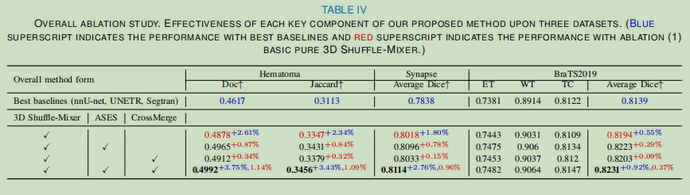
experimental results
4
知行合一、经世致用
自强不息 厚德载物
Central South University
Notes:
医学图像转换是什么问题？
为什么需要?
MRI 可以比 CT 图像更好地识别肿瘤。在 MR 采集后，感兴趣区域 (ROI) 由放射肿瘤学家直接在图像上绘制轮廓。然而MRI 强度不能直接用于获取有关电子密度的信息，由于需要电子密度信息，CT 仍是剂量计算的基础。

Slide 26
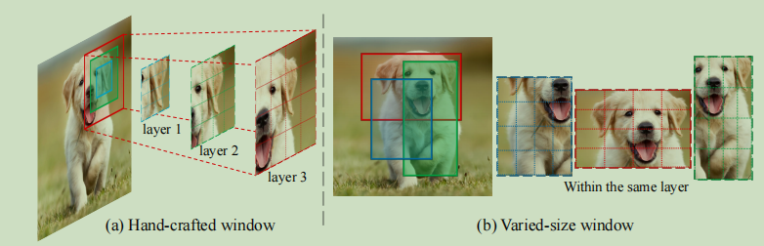
local (window) vision transformer
I
VSA: learning varied-size window attention in vision transformers
Dacheng Tao
- attention within windows
- hand-crafted fixed-size window
- adapting to objects of different sizes
- window regression module: predict the size and location of the target window (attention area)
知行合一、经世致用
自强不息 厚德载物
Central South University
Notes:
医学图像转换是什么问题？
为什么需要?
MRI 可以比 CT 图像更好地识别肿瘤。在 MR 采集后，感兴趣区域 (ROI) 由放射肿瘤学家直接在图像上绘制轮廓。然而MRI 强度不能直接用于获取有关电子密度的信息，由于需要电子密度信息，CT 仍是剂量计算的基础。

Slide 27
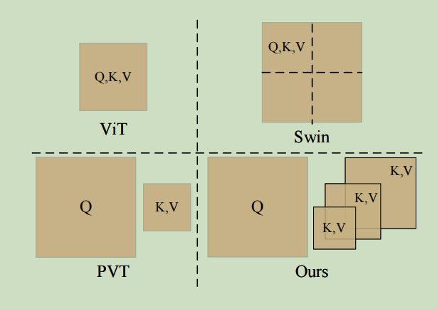
local (window) vision transformer
I
Shunted self-attention via multi-scale token aggregation
Jiashi Feng
- similar receptive fields of each token (window)
- limited in multi-scale features
- hybrid scales per attention layer
- inject heterogeneous RF sizes into tokens
知行合一、经世致用
自强不息 厚德载物
Central South University
Notes:
医学图像转换是什么问题？
为什么需要?
MRI 可以比 CT 图像更好地识别肿瘤。在 MR 采集后，感兴趣区域 (ROI) 由放射肿瘤学家直接在图像上绘制轮廓。然而MRI 强度不能直接用于获取有关电子密度的信息，由于需要电子密度信息，CT 仍是剂量计算的基础。

Slide 28
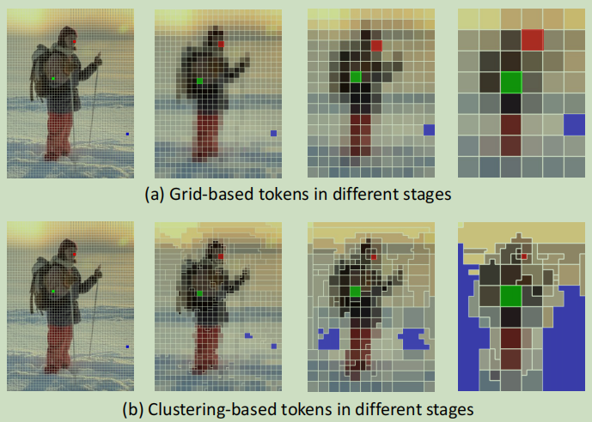
local (window) vision transformer
I
Not all tokens are equal: human-centric visual analysis via token clustering transformer
Ouyang Wanli, Xiaogang Wang
- not all regions are qually important
- different regions need various
representation grain
- merge tokens from different locations
with flexible shapes and sizes
- adaptive token focus and shapes
知行合一、经世致用
自强不息 厚德载物
Central South University
Notes:
医学图像转换是什么问题？
为什么需要?
MRI 可以比 CT 图像更好地识别肿瘤。在 MR 采集后，感兴趣区域 (ROI) 由放射肿瘤学家直接在图像上绘制轮廓。然而MRI 强度不能直接用于获取有关电子密度的信息，由于需要电子密度信息，CT 仍是剂量计算的基础。

